Slide 1
Spring Boot
12.Spring Security Oauth2

Slide 2
Introduction
Oauth2 là gì?
OAuth 2.0 là một giao thức xác thực và ủy quyền phổ biến được sử dụng trong việc bảo vệ thông tin và tài nguyên trên các ứng dụng web và di động.
OAuth 2.0 cho phép người dùng cấp quyền truy cập cho ứng dụng của bên thứ ba mà không cần chia sẻ thông tin đăng nhập của mình.
Các ứng dụng sử dụng OAuth 2.0 để xác thực và ủy quyền thông qua việc sử dụng các mã truy cập (access token) và mã làm mới (refresh token). Khi một người dùng đăng nhập vào một ứng dụng thông qua OAuth 2.0, họ sẽ được yêu cầu cấp quyền truy cập cho ứng dụng đó thông qua một bước xác thực an toàn.

Slide 3
Introduction
Có 4 loại "grant types“ thường dùng trong OAuth2:
Authorization Code
Implicit
Resource Owner Password Credentials (ROPC)
Client Credentials

Slide 4
Introduction
Authorization Code:
Mô tả:
Đây là loại grant phổ biến nhất, được sử dụng cho các ứng dụng server-side (ứng dụng bảo mật cao).
Quy trình:
Người dùng đăng nhập và cấp quyền truy cập.
Máy chủ ủy quyền cấp một Authorization Code cho ứng dụng.
Ứng dụng sử dụng code này để yêu cầu Access Token từ máy chủ.
Sử dụng khi nào:
Ứng dụng web hoặc server cần lưu trữ Access Token.

Slide 5
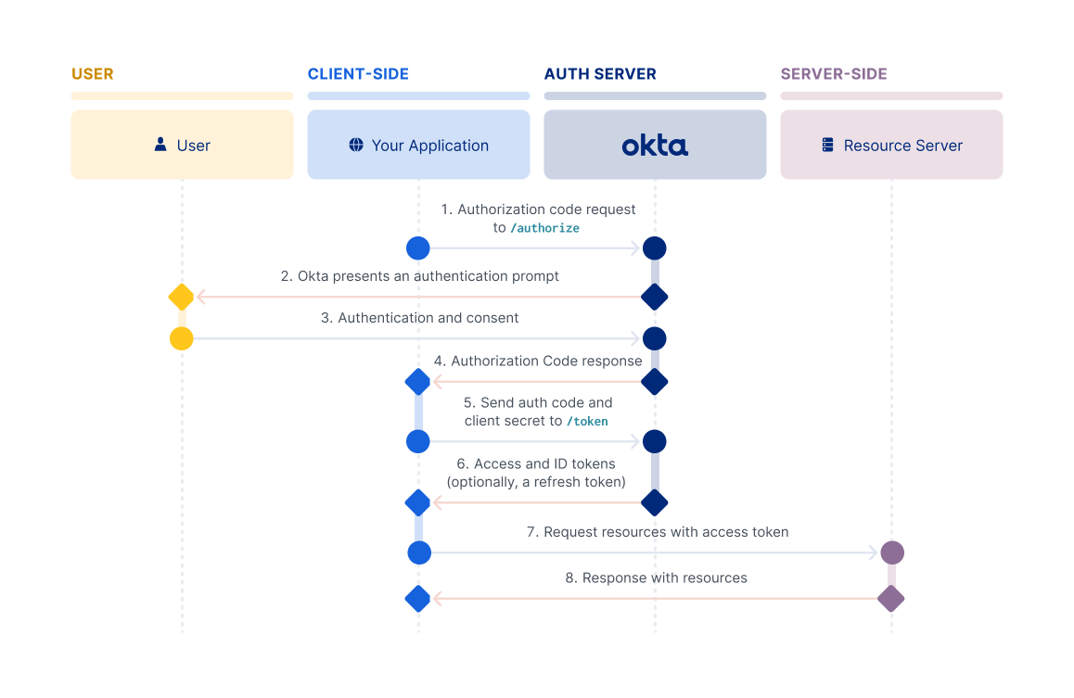
Introduction
Authorization Code

Slide 6
Introduction
Implicit:
Mô tả:
Được thiết kế cho các ứng dụng client-side như ứng dụng JavaScript chạy trên trình duyệt.
Quy trình:
Người dùng đăng nhập và cấp quyền truy cập.
Máy chủ ủy quyền trả lại Access Token trực tiếp qua URL.
Sử dụng khi nào:
Các ứng dụng một trang (SPA - Single Page Applications).

Slide 7
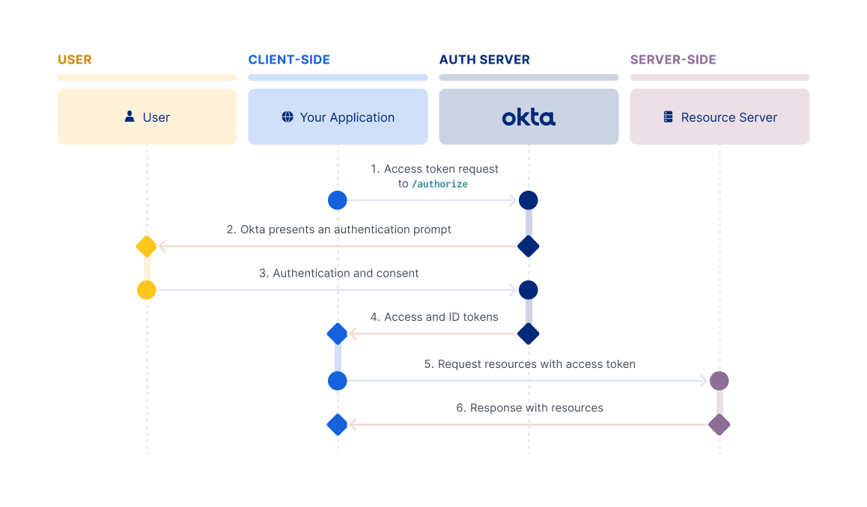
Introduction
Implicit:

Slide 8
Introduction
Resource Owner Password Credentials (ROPC):
Mô tả:
Người dùng cung cấp tên đăng nhập và mật khẩu trực tiếp cho ứng dụng.
Quy trình:
Ứng dụng gửi thông tin đăng nhập của người dùng đến máy chủ.
Máy chủ trả về Access Token nếu thông tin hợp lệ.
Sử dụng khi nào:
Khi ứng dụng thuộc quyền kiểm soát của tổ chức (nội bộ).

Slide 9
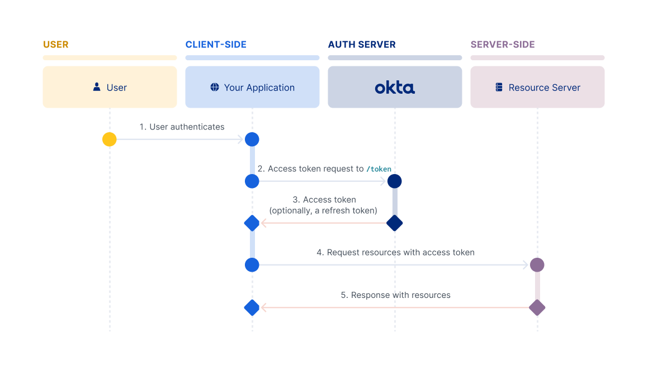
Introduction
Resource Owner Password Credentials (ROPC):

Slide 10
Introduction
Client Credentials:
Mô tả:
Được sử dụng khi ứng dụng thay mặt chính nó (không có người dùng nào) để truy cập tài nguyên.
Quy trình:
Ứng dụng gửi Client ID và Client Secret đến máy chủ.
Máy chủ trả về Access Token.
Sử dụng khi nào:
Giao tiếp giữa hai hệ thống (service-to-service).

Slide 11
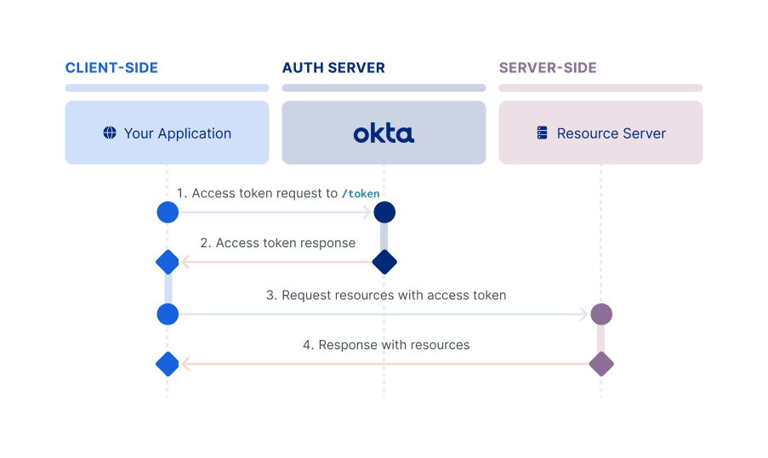
Introduction
Client Credentials:

Slide 12
Introduction
Ví dụ về Spotify:
Khi bạn chọn phương thức đăng nhập bằng Google, ứng dụng Spotify sẽ yêu cầu quyền truy cập vào thông tin của bạn từ tài khoản Google để xác thực danh tính và sử dụng dịch vụ của Spotify mà không cần phải tạo một tài khoản mới.
Điều này giúp tiết kiệm thời gian và giảm sự phức tạp cho người dùng.

Slide 13
Introduction
Resource Owner (Chủ sở hữu tài nguyên): Người dùng có tài khoản trên Google.
OAuth Server (Máy chủ OAuth): Google, nơi lưu trữ thông tin xác thực và cấp phép truy cập cho ứng dụng bên thứ ba.
Resource Server (Máy chủ tài nguyên): Google cung cấp các tài nguyên (dữ liệu người dùng) mà ứng dụng bên thứ ba muốn truy cập.
Client (Ứng dụng bên thứ ba): Chính là spotify.

Slide 14
Introduction
Áp dụng

Slide 15
Implement
Implement authorization server
Authorization Code
Implicit
Resource Owner Password Credentials (ROPC)
Client Credentials

Slide 16
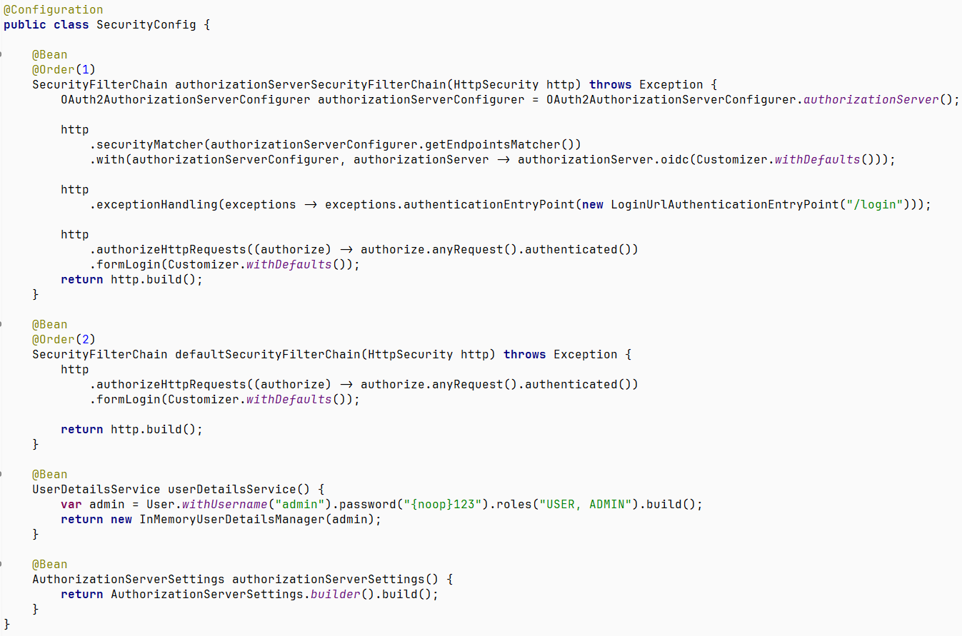
Implement
Implement authorization server

Slide 17
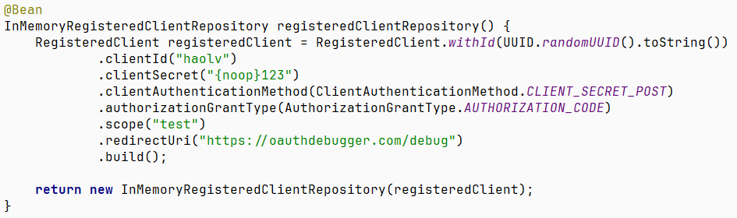
Implement
Implement authorization server
Authorization Code

Slide 18
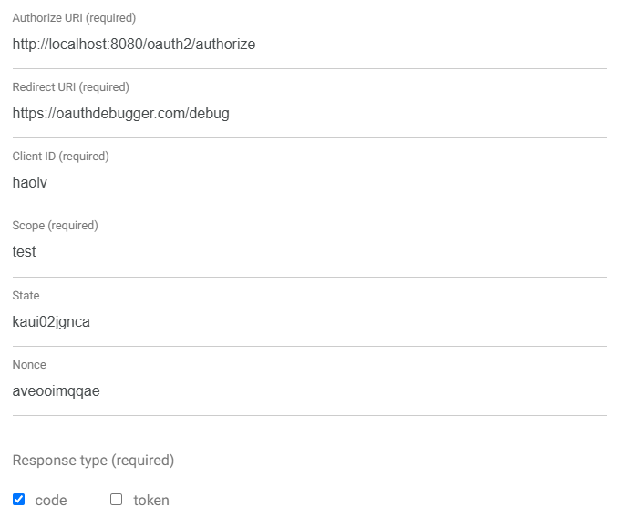
Implement
Implement authorization server
Authorization Code
Sử dụng https://oauthdebugger.com/ để làm client

Slide 19
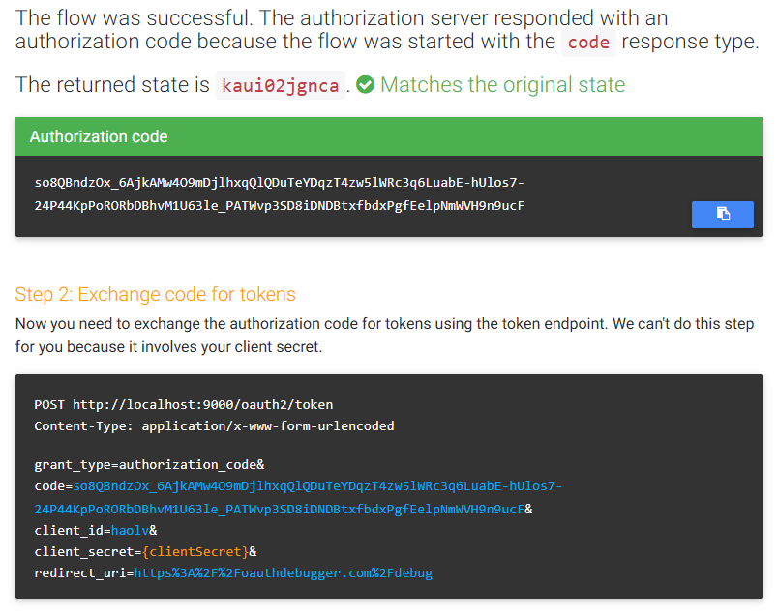
Implement
Implement authorization server
Authorization Code
Authorization code được trả về

Slide 20
Implement
Implement authorization server
Authorization Code
Authorization code được trả về

Slide 21
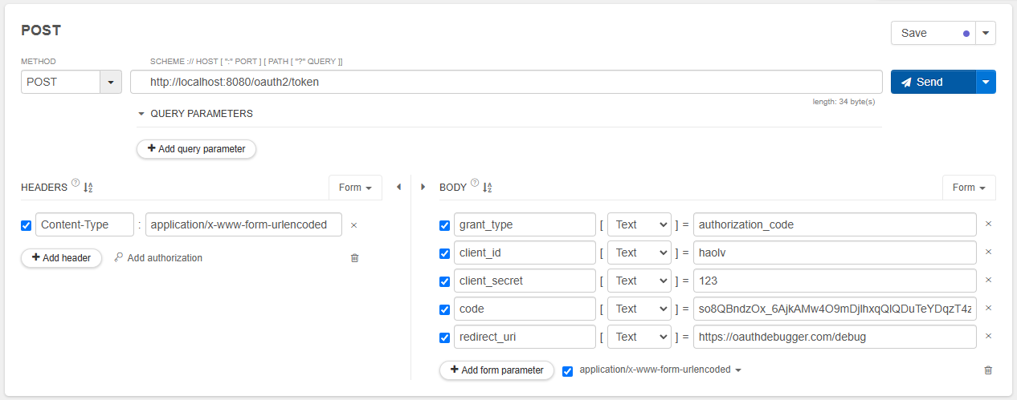
Implement
Implement authorization server
Authorization Code
Sử dụng authorization code để lấy access token

Slide 22
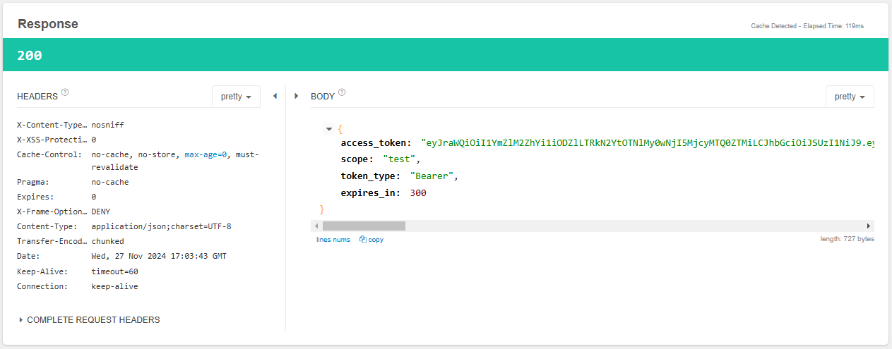
Implement
Implement authorization server
Authorization Code
Sử dụng authorization code để lấy access token

Slide 23
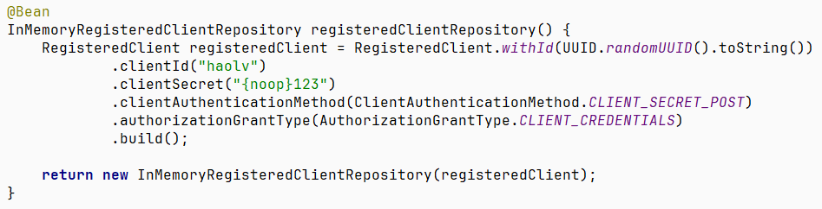
Implement
Implement authorization server
Client Credentials

Slide 24
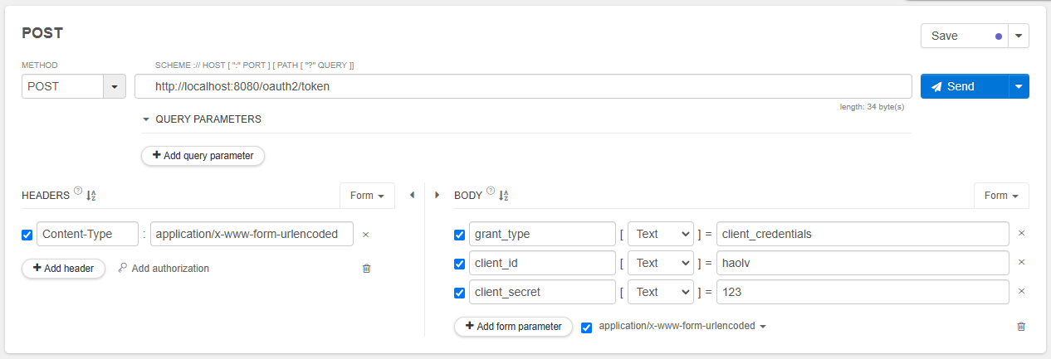
Implement
Implement authorization server
Client Credentials

Slide 25
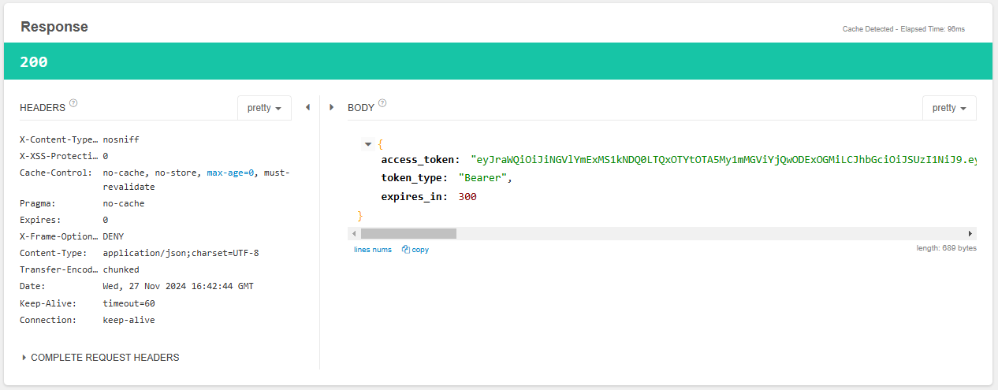
Implement
Implement authorization server
Client Credentials

Slide 26
Implement
Implement authorization server

Slide 27
Implement
Implement client

Slide 28
Implement
Implement server

